Slide 1
NHIỆT LIỆT
CHÀO MỪNG CÁC THẦY CÔ

Slide 2
TRÒ CHƠI: “ Nhanh tay, nhanh mắt”
Thể lệ trò chơi:
- Trên mỗi thẻ sẽ có mô hình cấu tạo và tên nguyên tố cấu tạo nên chất.
- Các nhóm thực hiện xếp thẻ trong thời gian 3 phút
- Trong thời gian 3 phút: nhóm nhanh nhất sẽ nộp sản phẩm. Các nhóm còn lại tiếp tục hoạt động cho đến khi hết giờ.

Slide 3
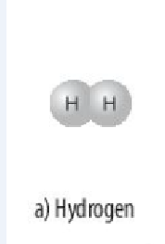
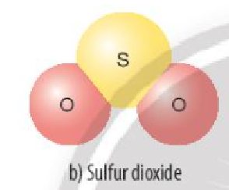
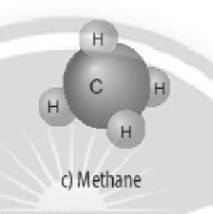
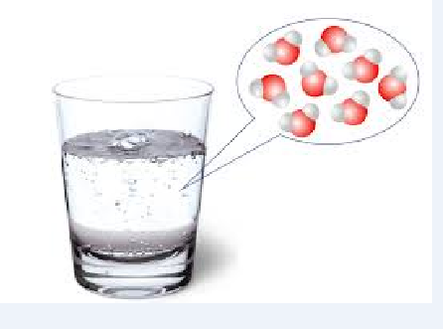
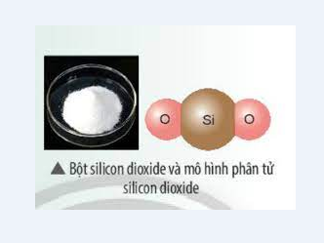
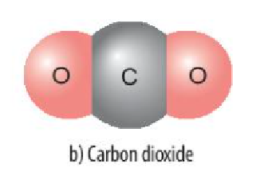
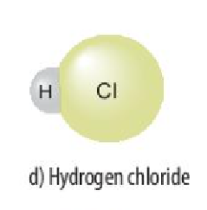
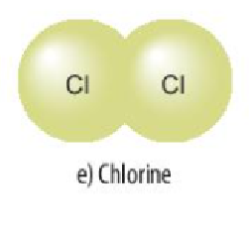
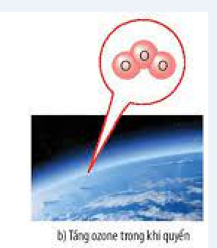
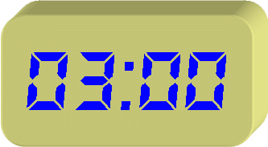
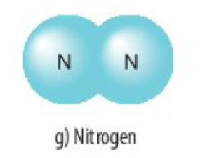
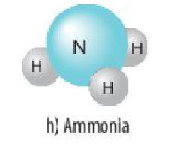
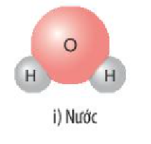
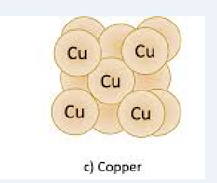
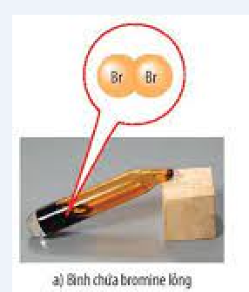
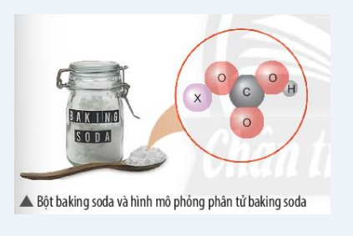
Thực hiện nhiệm vụ Em hãy sắp xếp các thẻ sau vào nhóm: + Nhóm đơn chất + Nhóm hợp chất

Slide 4
ĐÁP ÁN
ĐƠN CHẤT |  | HỢP CHẤT

Slide 5
TIẾT 25: BÀI TẬP TỔNG HỢP CHƯƠNG II ( tiết 1)
PHẦN : PHÂN TỬ - ĐƠN CHẤT – HỢP CHẤT

Slide 6
NHIỆM VỤ GIAO VỀ NHÀ TIẾT TRƯỚC
HS hoạt động theo đội xây dựng sơ đồ tư duy kiến thức về đơn chất, hợp chất, phân tử.
+ Đội 1 (Tổ 1+2): xây dựng sơ đồ tư duy về đơn chất, hợp chất.
+ Đội 2 (Tổ 3+4): xây dựng sơ đồ tư duy về phân tử.

Slide 7
THỰC HIỆN NHIỆM VỤ
Đại diện đội 1 lên thuyết trình nội dung chuẩn bị của đội
(Thời gian: 3 phút)

Slide 8
1. ĐƠN CHẤT – HỢP CHẤT
CHẤT
ĐN: tập hợp các nguyên tử tạo nên chất
Phân loại
Đơn chất
ĐN: tạo nên từ một nguyên tố hóa học
Phân loại
Đơn chất kim loại: Cu, Al, ...
Đơn chất phi kim: O₂, H₂, S, ...
Đơn chất khí hiếm: Ne, He, ...
Hợp chất
ĐN: tạo nên từ hai nguyên tố hóa học trở lên
Phân loại
Hợp chất vô cơ: H₂O, NaCl,...
Hợp chất hữu cơ: C₆H₁₂O₆, C₁₂H₂₂O₁₁…

Slide 9
THỰC HIỆN NHIỆM VỤ
Đại diện đội 2 lên thuyết trình nội dung chuẩn bị của đội
(Thời gian: 3 phút)

Slide 10
2. PHÂN TỬ
Phân tử
ĐN: là hạt đại diện cho chất, gồm một số nguyên tử liên kết với nhau và thể hiện đầy đủ tính chất hóa học của chất.
Khối lượng phân tử bằng tổng khối lượng các hạt nguyên tử có trong phân tử
Phân loại
Phân tử đơn chất
ĐN: Gồm các nguyên tử của cùng một nguyên tố hóa học
VD: Khí nitrogen (N₂); khí oxygen (O₂)…
Phân tử hợp chất
ĐN: Gồm các nguyên tử của các nguyên tố hóa học khác nhau
VD: muối ăn (NaCl); nước (H₂O)…

Slide 11
VẬN DỤNG NHANH
Tất cả lớp tham gia bằng thẻ plickers trả lời bài tập với 5 câu hỏi. Mỗi câu hỏi HS có thời gian 30 giây suy nghĩ trả lời.

Slide 12
LUYỆN TẬP

Slide 13
HOẠT ĐỘNG CÁ NHÂN
Chơi trò chơi “Lật mảnh ghép” (Thời gian: 10 phút)
Thể lệ trò chơi: có 6 mảnh ghép, mỗi mảnh ghép là một câu hỏi. HS trả lời đúng mỗi câu sẽ có 1 mảnh ghép được mở ra.
Dưới mảnh ghép là 1 hình ảnh từ khóa của trò chơi.

Slide 14
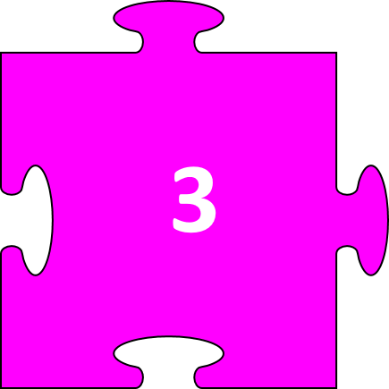
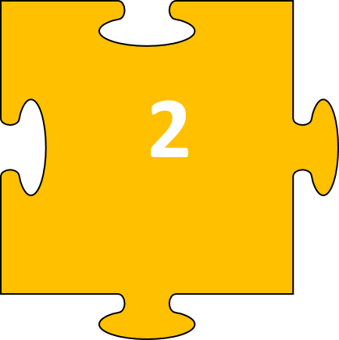
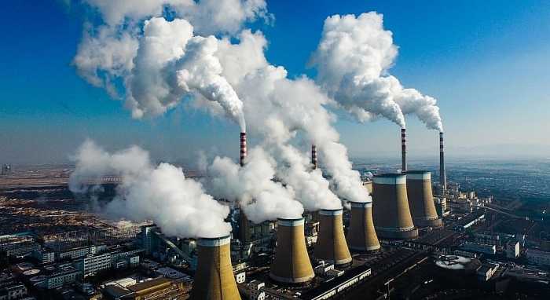
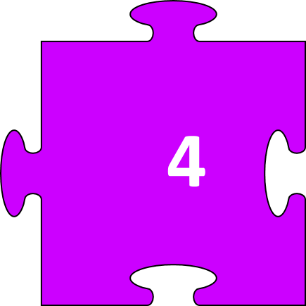

Slide 15
Câu hỏi 1: Một phân tử nước chứa 2 nguyên tử hydrogen và 1 nguyên tử oxygen. Nước là đơn chất hay hợp chất?
hợp chất

Slide 16
Câu hỏi 2: Phân tử khối là khối lượng của phân tử tính bằng đơn vị nào?
amu

Slide 17
Câu hỏi 3: Trong các chất hóa học sau: sulfur,
muối ăn, nước, khí oxygen, lithium, carbon dioxide, chất nào là đơn chất, chất nào là hợp chất?
- Đơn chất: sulfur, lithium, khí oxygen
- Hợp chất: carbon dioxide, muối ăn, nước

Slide 18
Câu hỏi 4: Các hợp chất: CaCO₃, HNO₃ được tạo thành từ bao nhiêu nguyên tố hóa học?
Được tạo thành từ 3 nguyên tố hóa học

Slide 19
Câu hỏi 5: Có bao nhiêu nguyên tử trong mỗi phân tử các chất sau: N₂, CO₂, CH₄
- N₂: có 2 nguyên tử N
- CO₂: có 3 nguyên tử (1C và 2N)
- CH₄: có 5 nguyên tử (1C và 4H)

Slide 20
Câu hỏi 6: Trong mật ong có nhiều fructose. Phân tử fructose gồm 6 nguyên tử C, 12 nguyên tử H và 6 nguyên tử O. Tính khối lượng phân tử fructose?
Khối lượng phân tử fructose:
6.12+12.1+6.16 = 180 (amu)

Slide 21
VẬN DỤNG

Slide 22
Vận dụng – Mở rộng
Trong khí thải nhà máy ở hình bên có nhiều chất. Theo em, đó là chất gì? Chúng là đơn chất hay hợp chất?
( Biết mỗi chất đều có cấu tạo gồm nguyên tố oxygen và các nguyên tố khác).
Trả lời: Trong khí thải nhà máy có nhiều chất, như: carbon dioxide (CO₂); carbon monoxide (CO); sulfur dioxide (SO₂) … đó là các hợp chất

Slide 23
HƯỚNG DẪN VỀ NHÀ
4 nhóm : Vẽ sơ đồ tư duy hệ thống kiến thức về liên kết hóa học.
Làm bài tập phiếu học tập về nhà.

Slide 24
XIN CHÂN THÀNH CẢM ƠN CÁC THẦY CÔ
ĐÃ CHÚ Ý LẮNG NGHE

